Slide 1
I determinanti sociali e le disuguaglianze in salute
Corso Elettivo CSI 2024
7 marzo 2024
Leonardo Mammana, Matteo Valoncini (Chiara Bodini)
Centro Studi e Ricerche in Salute Internazionale e Interculturale (CSI) – Dipartimento di Storia Culture Civiltà

Slide 2
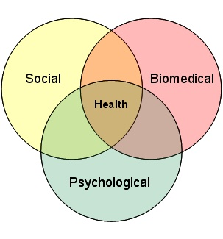
L’Organizzazione Mondiale della Sanità (OMS) definisce la salute come:
“uno stato di completo benessere fisico, mentale, [spirituale] e sociale e non meramente l’assenza di malattia o infermità”
(modello bio-psico-sociale)

Slide 3
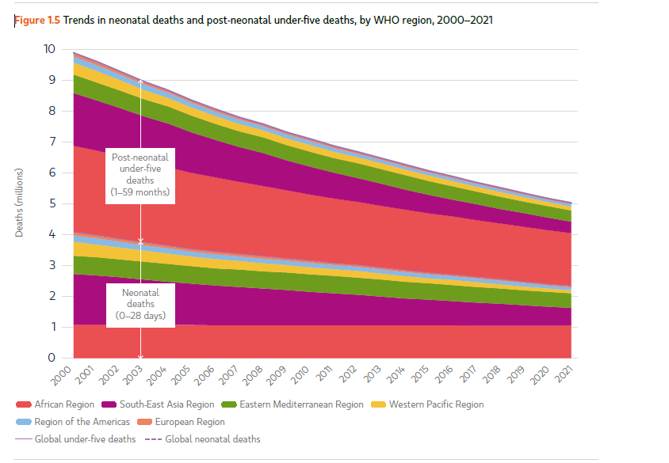

Slide 4
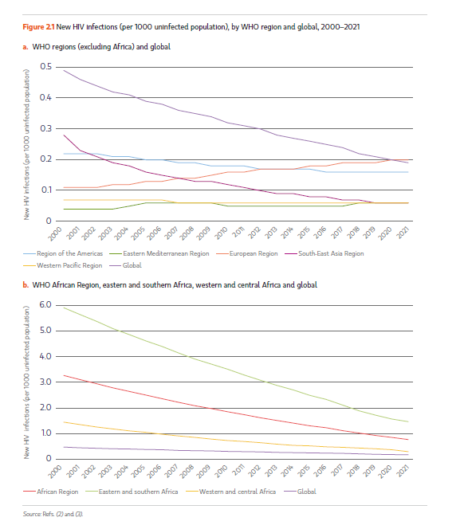
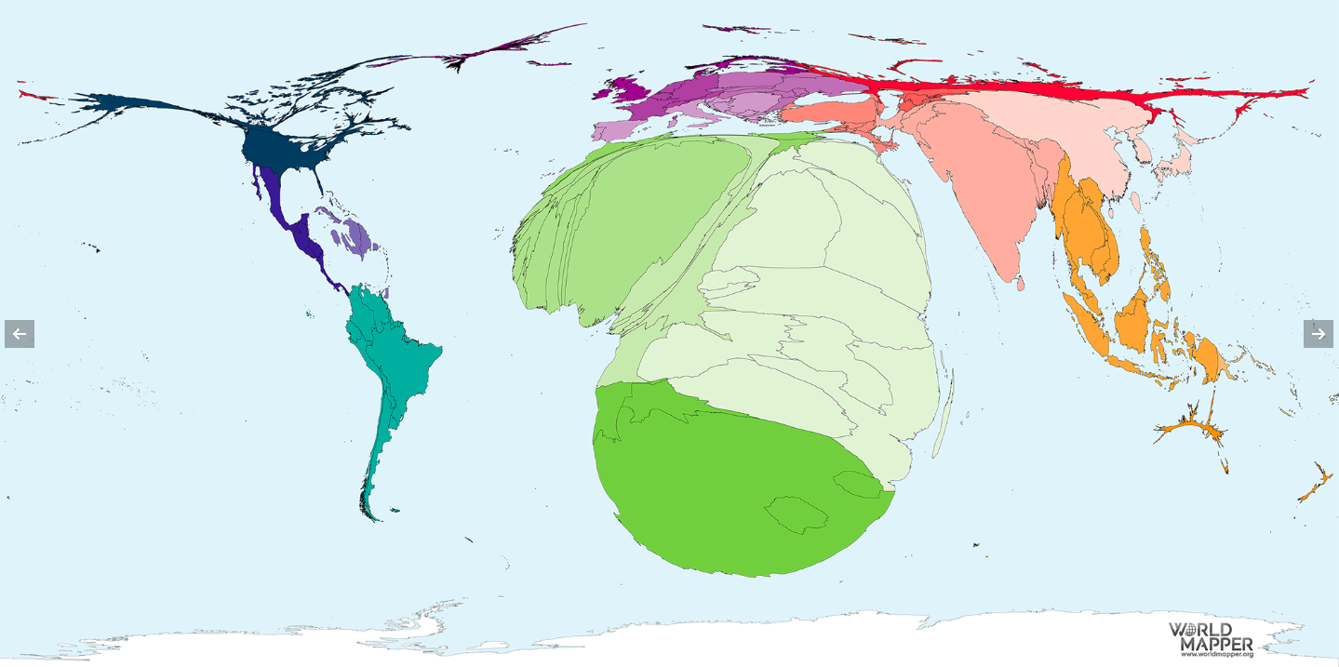
HIV Prevalence

Slide 5
Epidemics Deaths 2001-2017

Slide 6
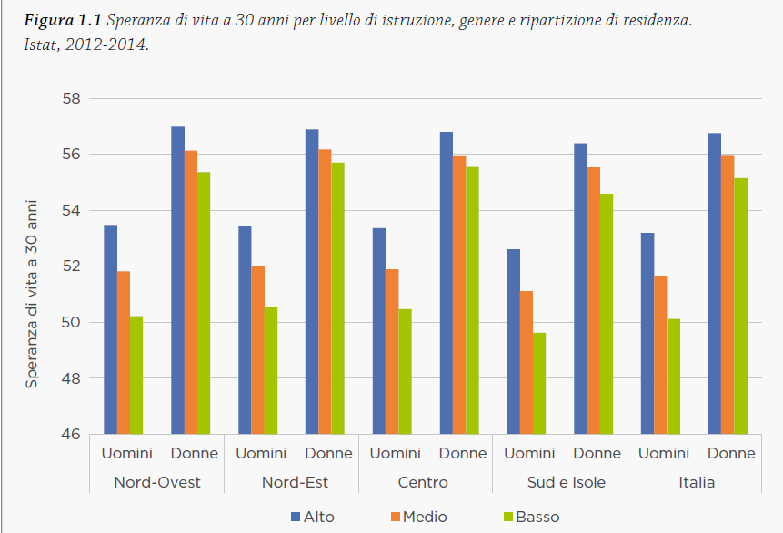
https://www.inmp.it/ita/Pubblicazioni/Libri/L-Italia-per-l-equita-nella-salute-Scarica-il-documento-tecnico

Slide 7
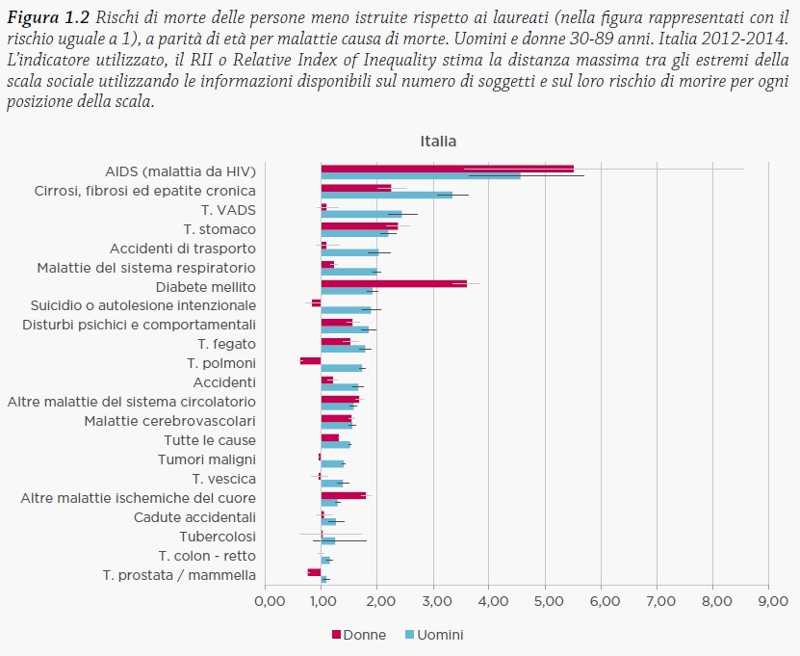
https://www.inmp.it/ita/Pubblicazioni/Libri/L-Italia-per-l-equita-nella-salute-Scarica-il-documento-tecnico

Slide 8
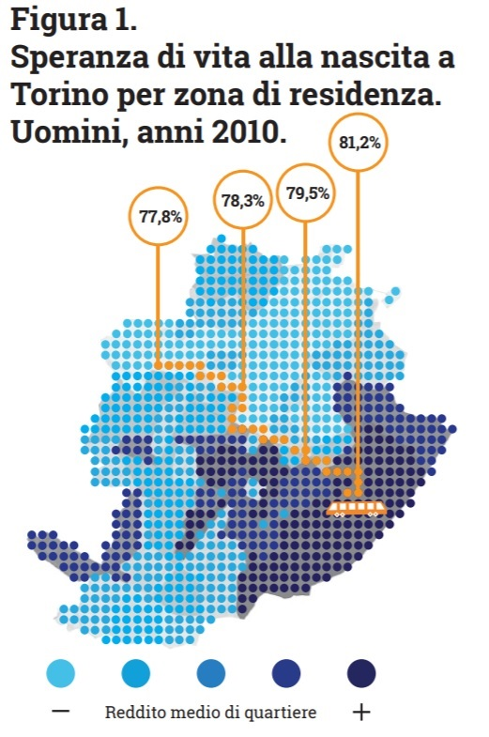
https://www.disuguaglianzedisalute.it/cosa-sappiamo-della-salute-diseguale-in-italia/

Slide 9
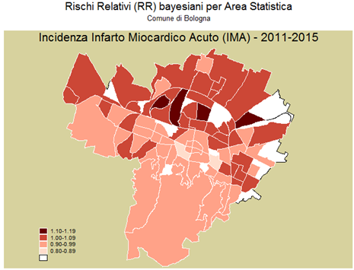
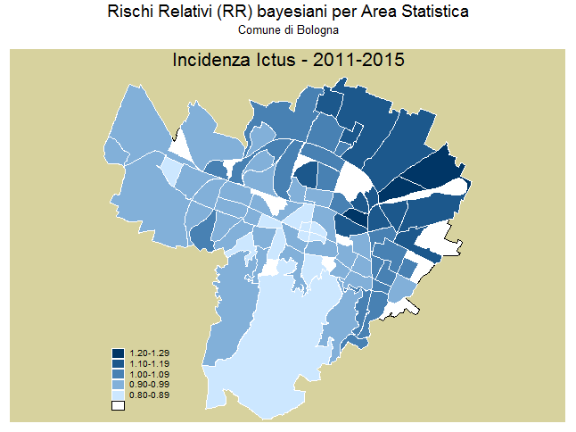
Le Mappe delle disuguaglianze in salute a Bologna

Slide 10
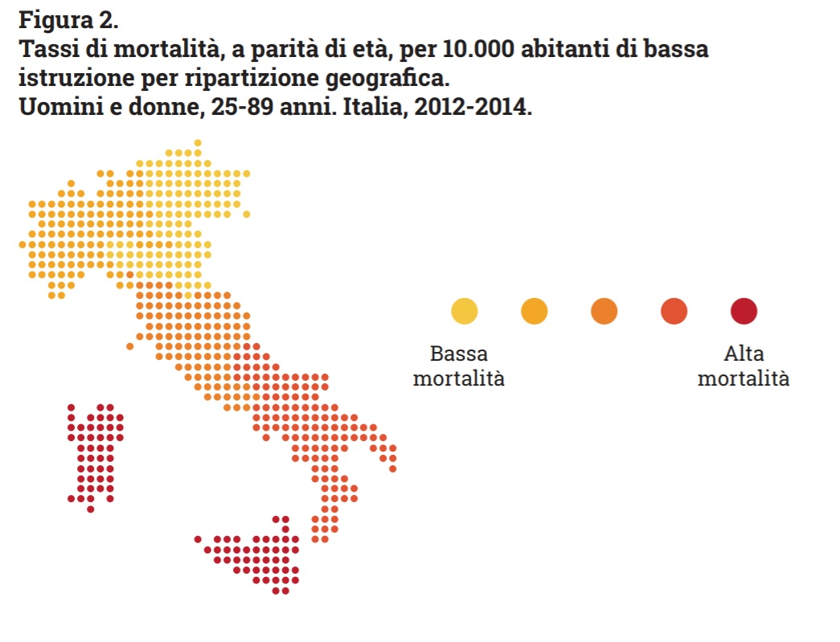
https://www.disuguaglianzedisalute.it/cosa-sappiamo-della-salute-diseguale-in-italia/

Slide 11
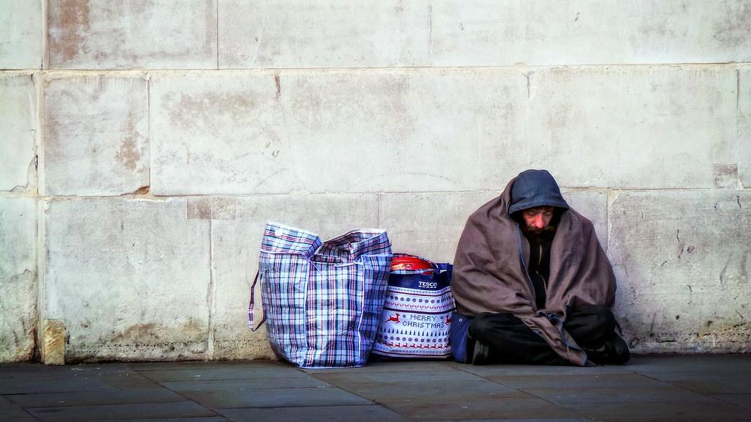
Che cosa sono le disuguaglianze di salute?

Slide 12
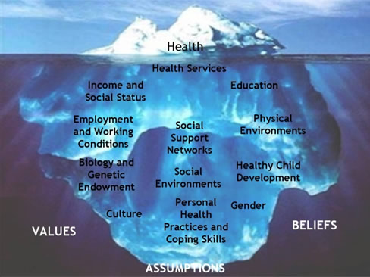

Slide 14
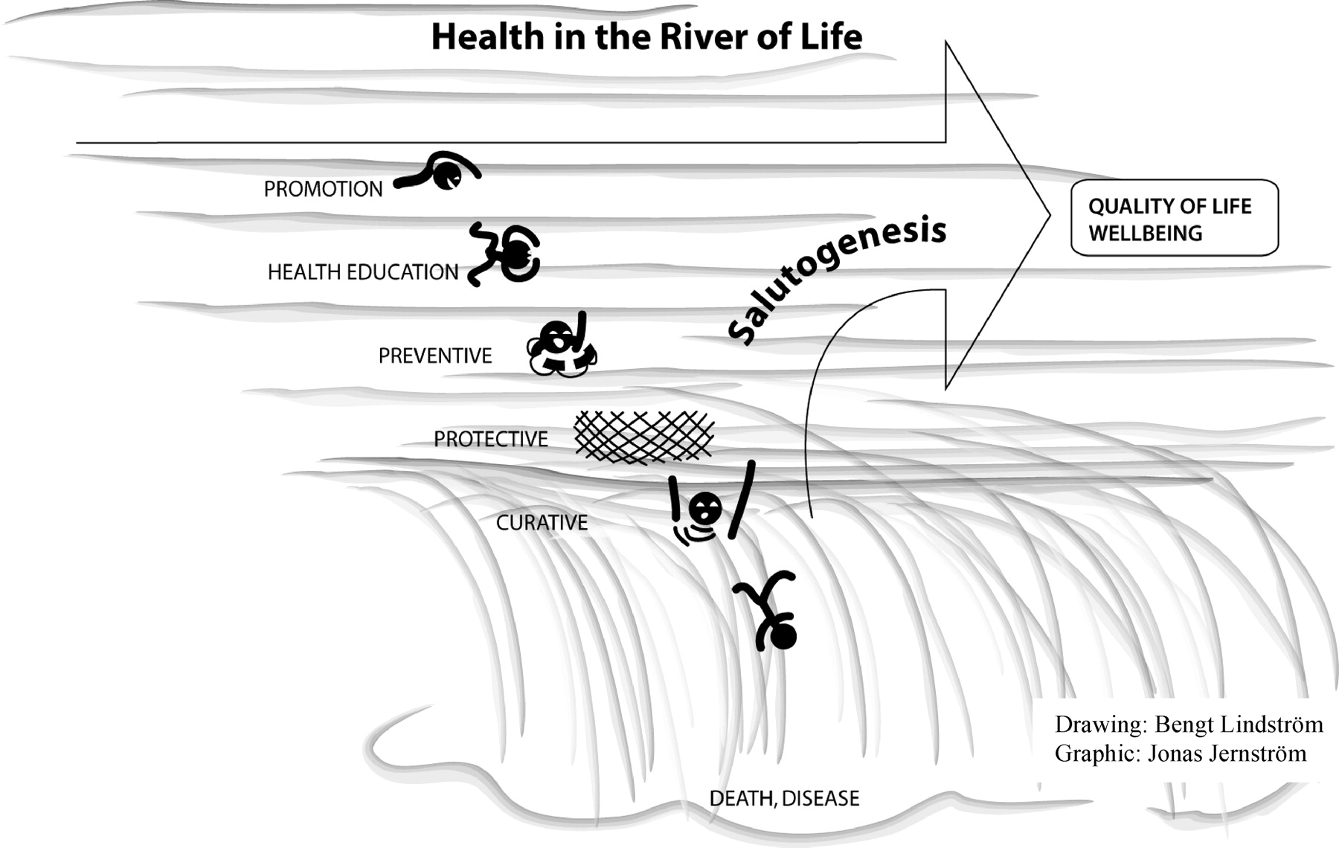
La salute come un continuum

Slide 15
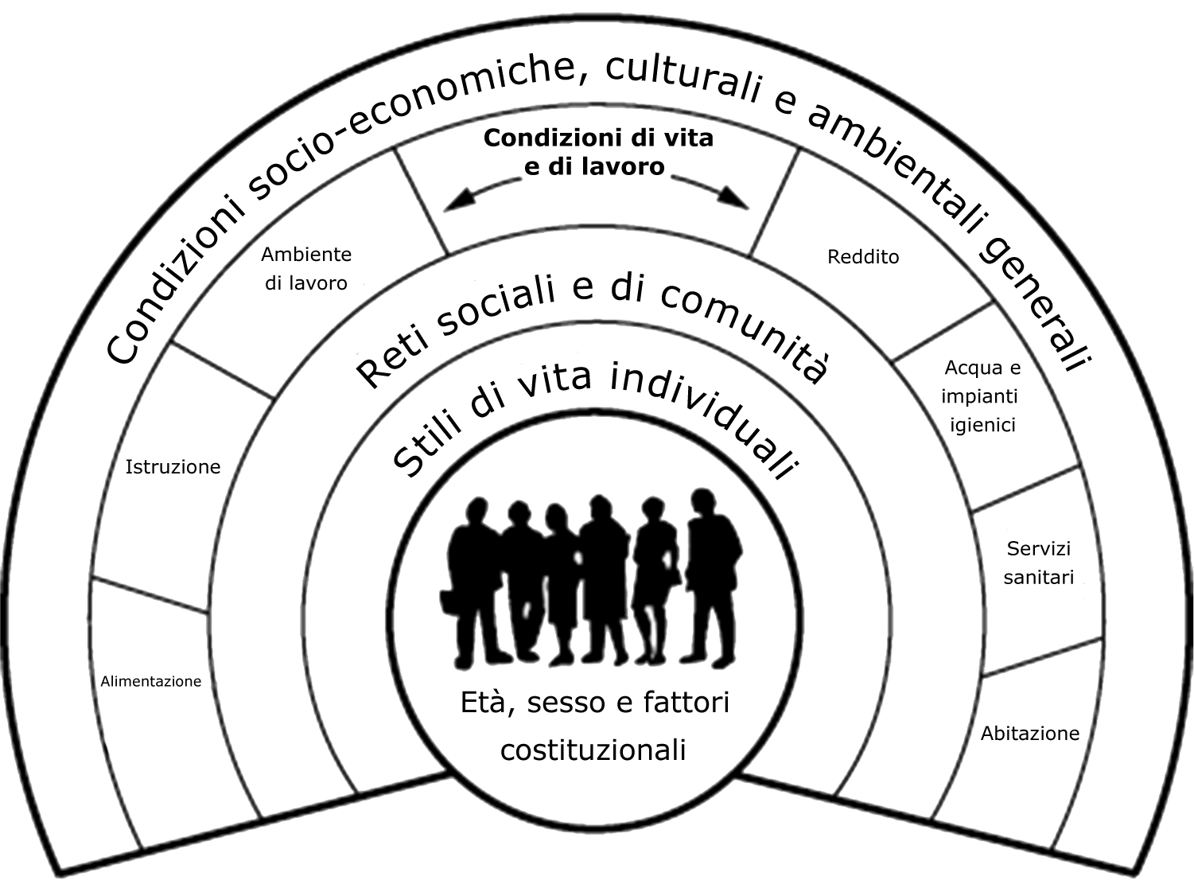
La salute come un sistema adattativo complesso
I determinanti della salute
Dahlgren and Whitehead (1991)

Slide 16
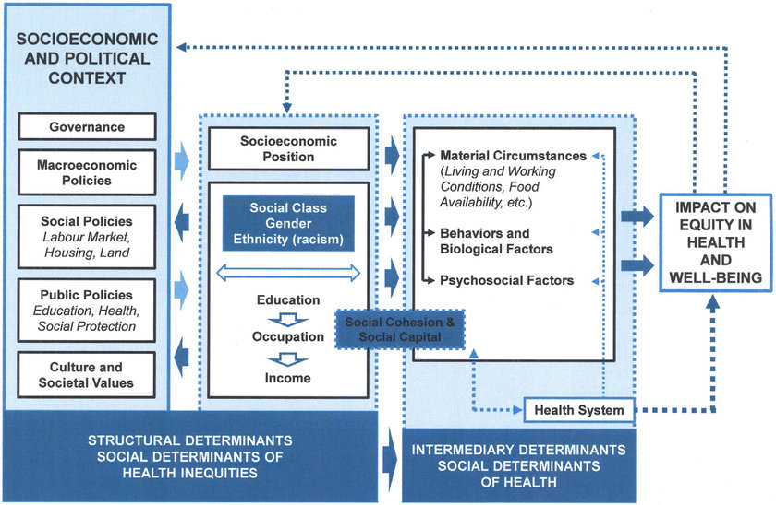

Slide 17
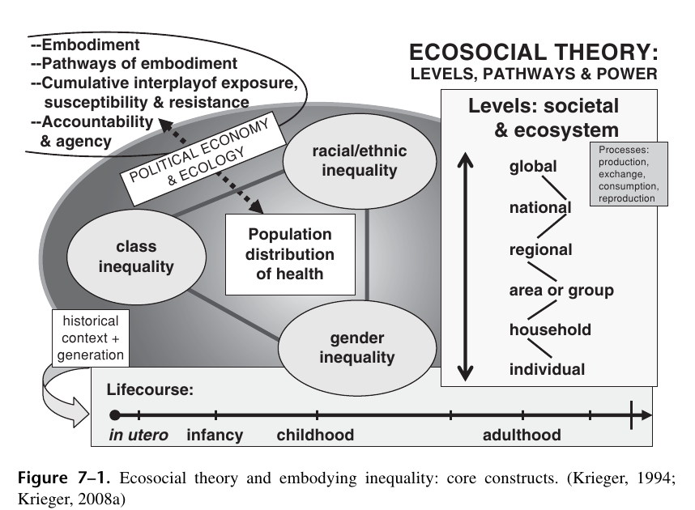
Eco-social theory (2008)

Slide 18
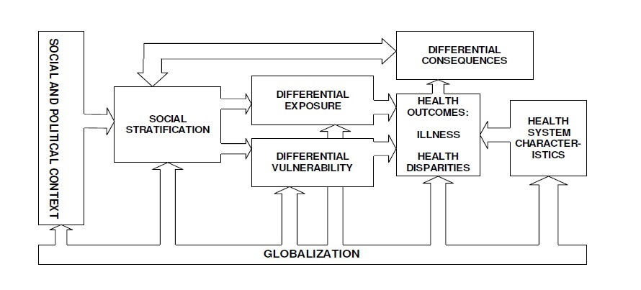
Globalizzazione come determinante di salute
Labontè, 2007

Slide 19
Le disuguaglianze in salute
Per disuguaglianze in salute si intendono quelle differenze considerate ingiuste o originate da qualche forma di ingiustizia ed evitabili.
Parlare di disuguaglianza aggiunge un significato morale al significato di differenza (termine descrittivo).

Slide 20
Fattori 'costituzionali'
Età
Sesso/genere
Patrimonio genetico
https://www.youtube.com/watch?v=k50yMwEOWGU

Slide 21
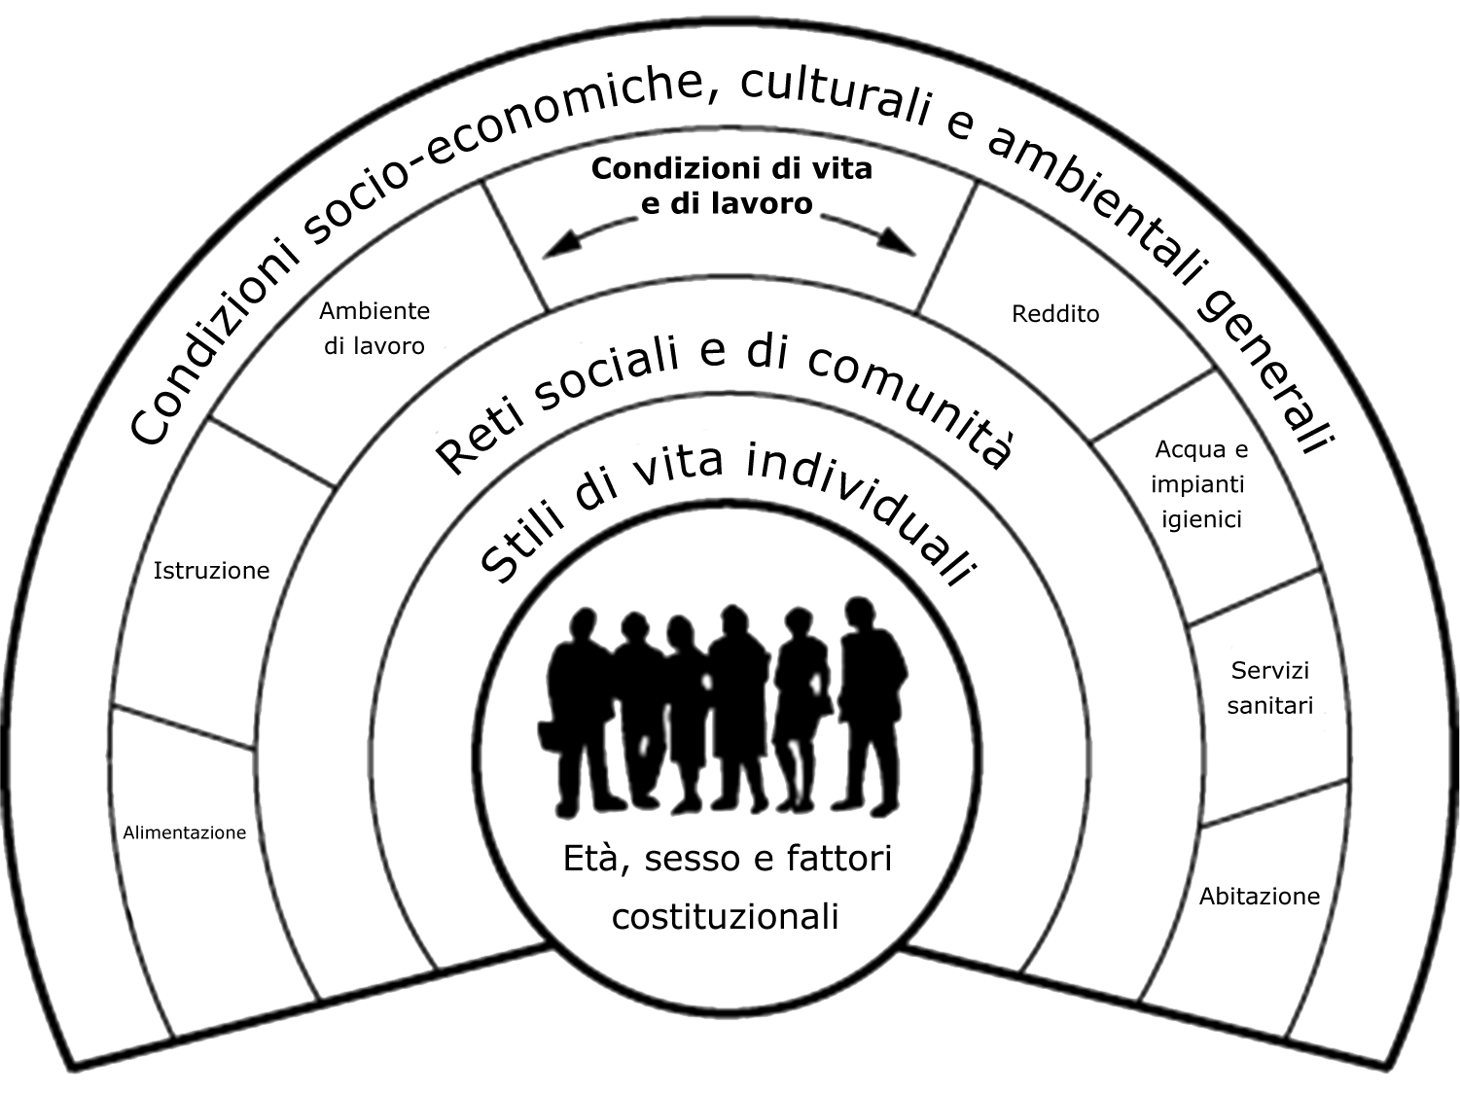

Slide 22
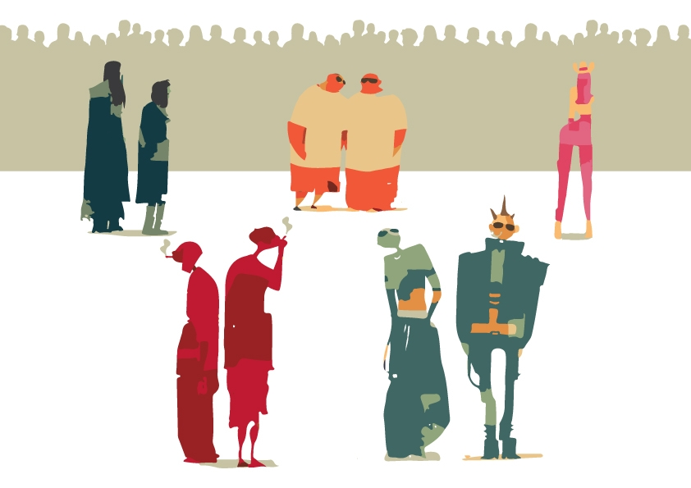
'Stili' di vita 'individuali'
Fumo
Alimentazione
Attività fisica
Alcol
Sostanze
Sessualità

Slide 23
Fumo

Slide 24
Abitudine al fumo
La prevalenza di fumatori nel 2017, tra la popolazione ≥ 14 anni è del 19,7%, con forti differenze di genere: 24,8% tra gli uomini, 14,9% tra le donne.
Il fumo di sigaretta è più frequente fra le classi socioeconomiche più svantaggiate (meno istruiti e/o con maggiori difficoltà economiche).
Dal 2008 si osserva una riduzione significativa della prevalenza del fumatori in tutto il territorio Italiano (dal 30% al 26%), in particolare nelle classi sociali più agiate ma meno fra le persone economicamente più svantaggiate.
La quota di ex fumatori cresce all'avanzare dell'età, è maggiore fra le persone senza difficoltà economiche, fra i cittadini italiani rispetto agli stranieri e fra i residenti nelle Regioni settentrionali.
http://www.salute.gov.it/imgs/C_17_pagineAree_467_listaFile_itemName_0_file.pdf

Slide 25
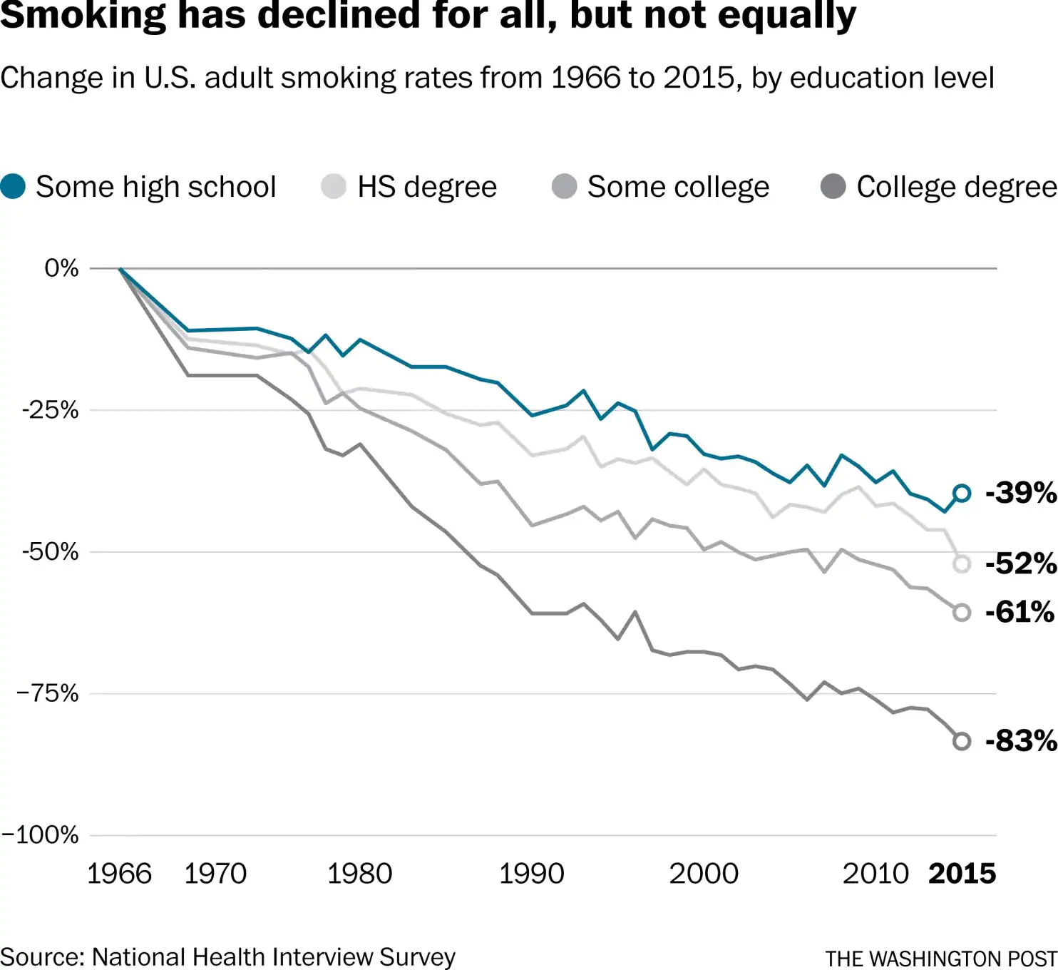
Abitudine al fumo
USA
EUROPA
In uno studio su oltre 70 mila persone appartenenti a 27 Stati Europei nel periodo 2006-2012, sono stati confrontati attività di prevenzione e controllo del tabacco da parte degli Stati e tassi di cessazione e abbandono del fumo.
Nel periodo considerato solo le fasce di popolazione a reddito elevato hanno mostrato un tasso di abbandono associabile con le attività di prevenzione, mentre nelle fasce a reddito medio e basso questa correlazione non si manifesta.

Slide 26
Alimentazione
Secondo l'OMS, una dieta sana è la pietra angolare di una buona salute
I tre fattori principali che condizionano la dieta di una persona sono:
Reddito
Istruzione
Luogo di vita

Slide 27
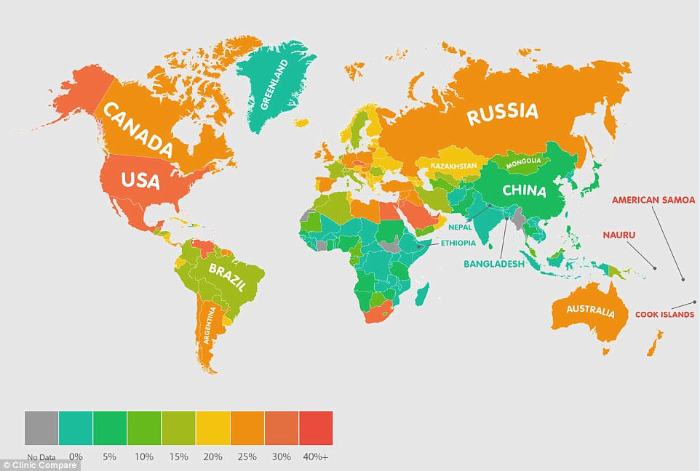
Obesità nel mondo

Slide 28
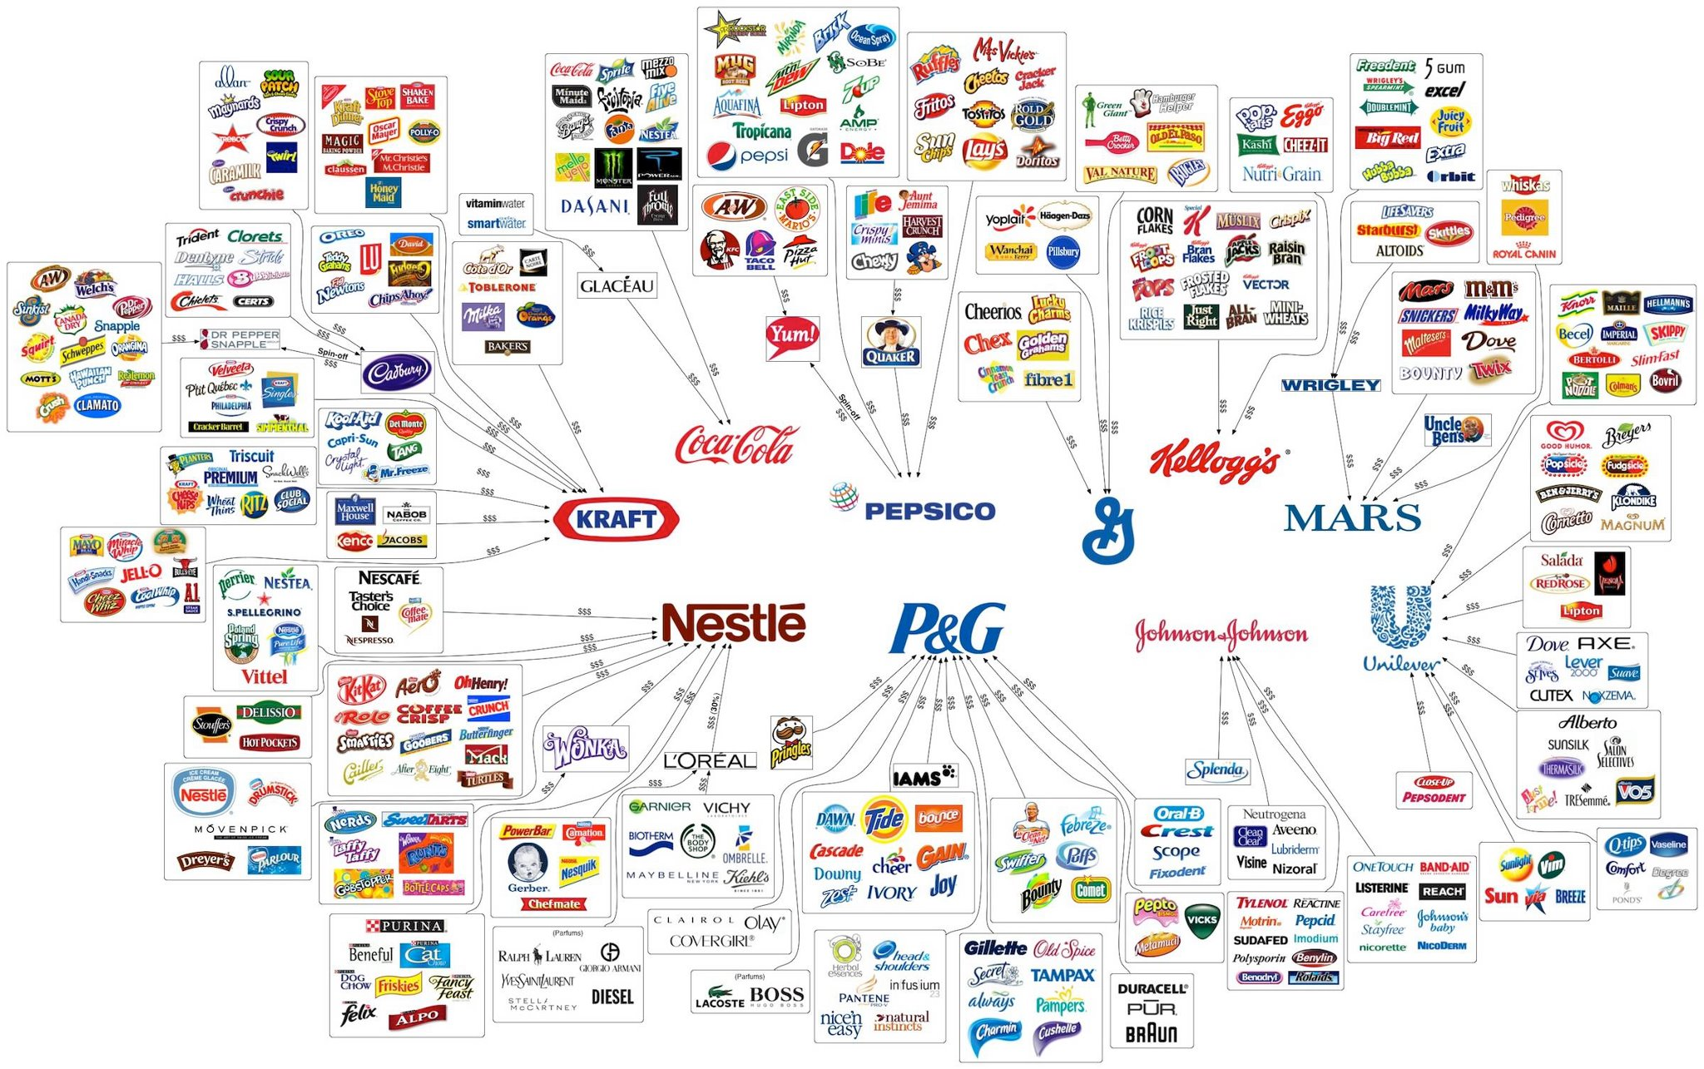
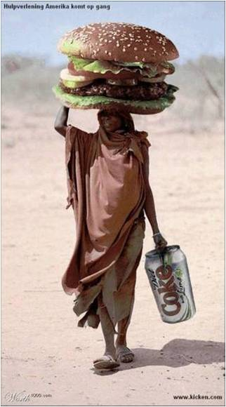
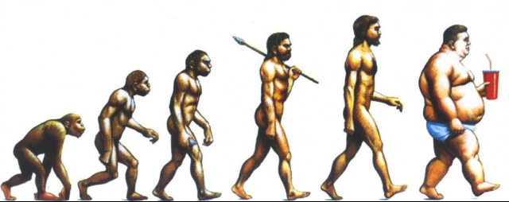
L'obesità come reazione degli individui esposti a un ambiente obesogenico.

Slide 29
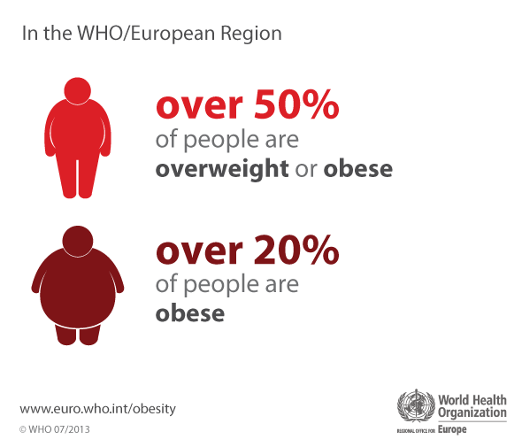
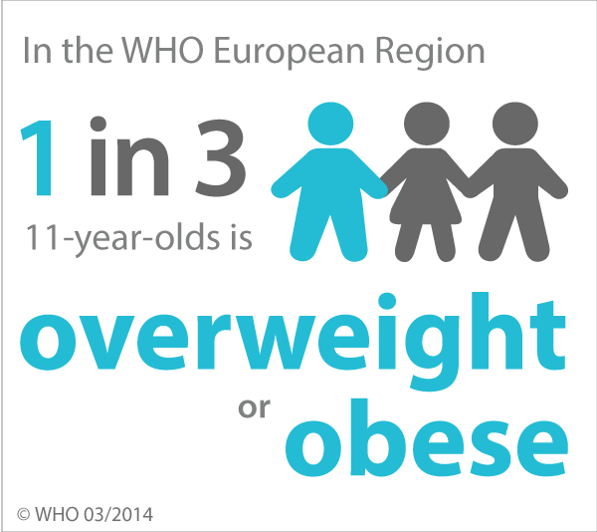
Obesità nel mondo

Slide 30
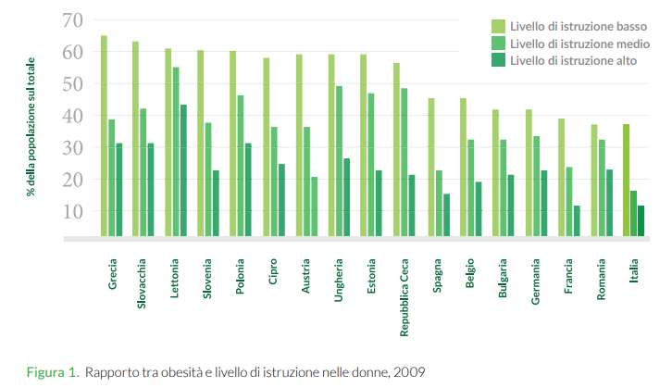
Obesità in Europa
https://www.disuguaglianzedisalute.it/wp-content/uploads/2015/06/Obesita.pdf

Slide 31
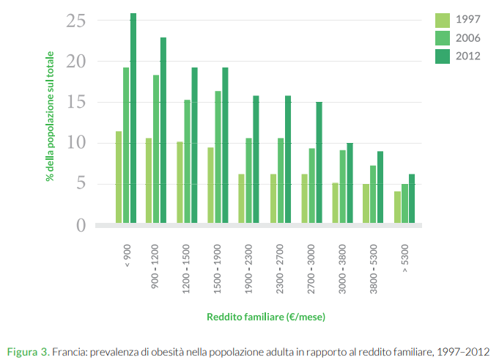
Obesità - andamento nel tempo
https://www.disuguaglianzedisalute.it/wp-content/uploads/2015/06/Obesita.pdf

Slide 32
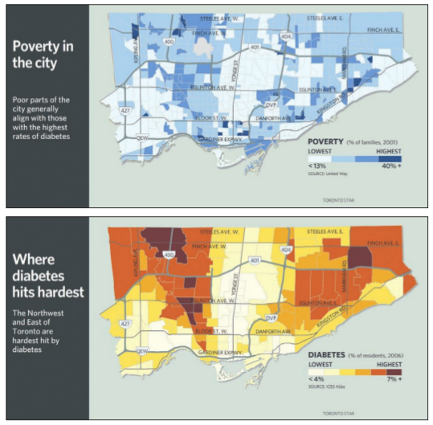

Slide 33
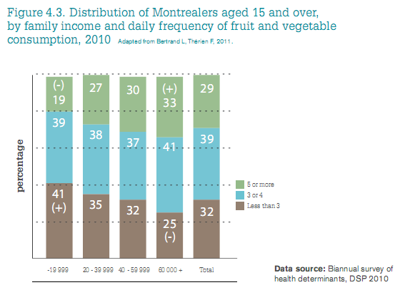

Slide 35
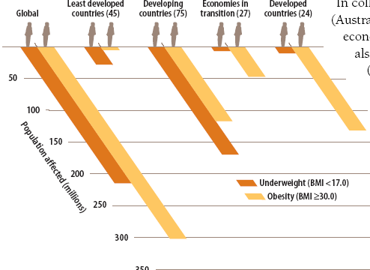
Double burden

Slide 38
Condizioni di vita e di lavoro
Alimentazione
Istruzione
Ambiente di lavoro
Abitazione
Reddito
Acqua e impianti igienici
Servizi sanitari

Slide 39
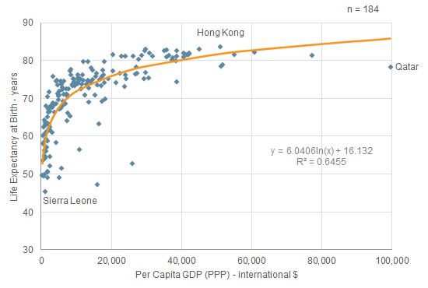
PIL pro capite e aspettativa di vita (184 paesi, 2012)

Slide 40
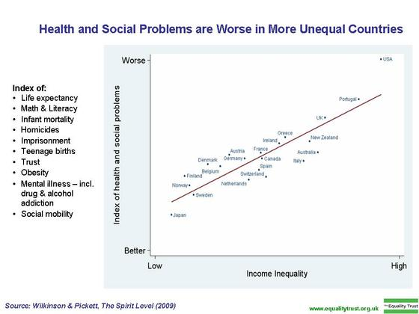
Il 'peso' dell'equità

Slide 41
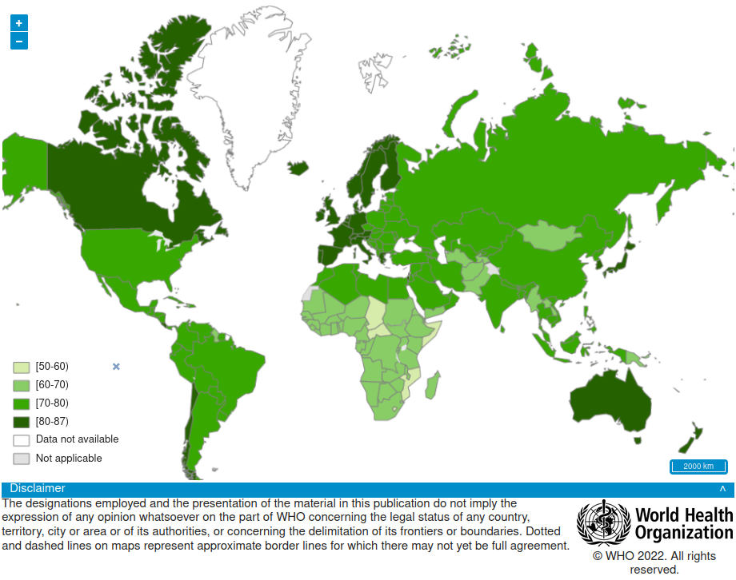
Aspettativa di vita alla nascita

Slide 42
Aspettativa di vita alla nascita - Glasgow
14km di distanza = 28 anni di differenza in aspettativa di vita
Lenzie - 82
Calton - 54
‹#›
Notes:
‹#›

Slide 43
Aspettativa di vita alla nascita - Londra
Travelling east from Westminster, each tube stop represents nearly one year of life expectancy lost
Male Life
Expectancy
77.7 (CI 75.6-79.7)
Female Life Expectancy
84.2 (CI 81.7-86.6)
Male Life
Expectancy
71.6 (CI 69.9-73.3)
Female Life
Expectancy
80.6 (CI 78.7-82.5)
Canning Town
Westminster
Canary
Wharf
London Bridge
River Thames
Canada
Water
North
Greenwich
Bermondsey
Waterloo
Southwark
Electoral wards just a few miles apart geographically have life expectancy spans varying by years. For instance, there are eight stops between Westminster and Canning Town on the Jubilee Line – so as one travels east, each stop, on average, marks nearly a year of shortened lifespan. ¹
London Underground
Jubilee Line
¹ Source: Analysis by London Health Observatory using Office for National Statistics data. Diagram produced by Department of Health

Slide 44
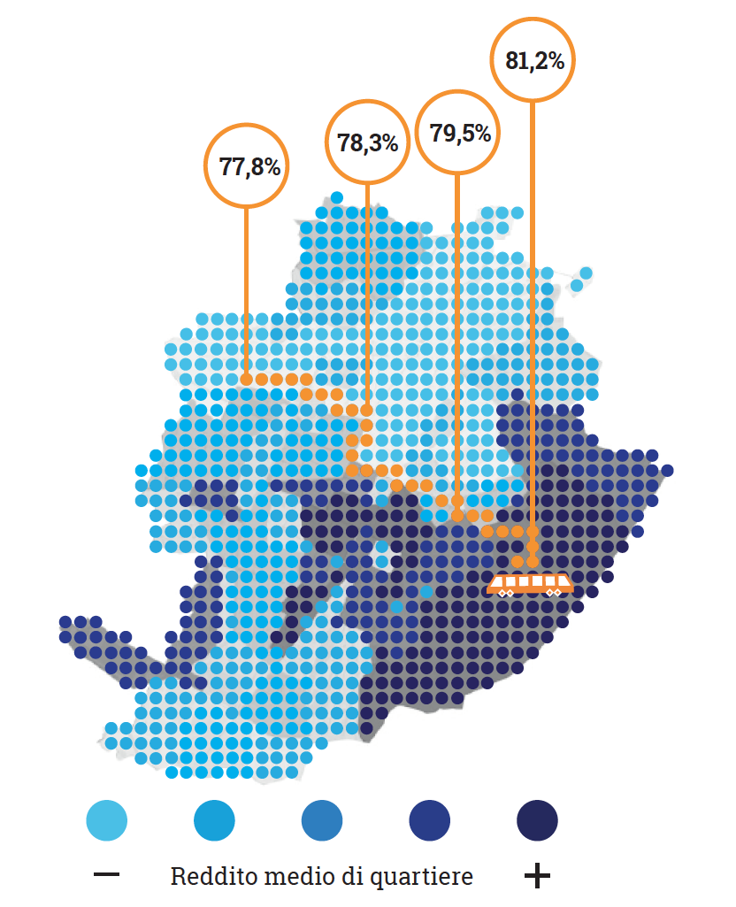
Aspettativa di vita alla nascita - Torino

Slide 45
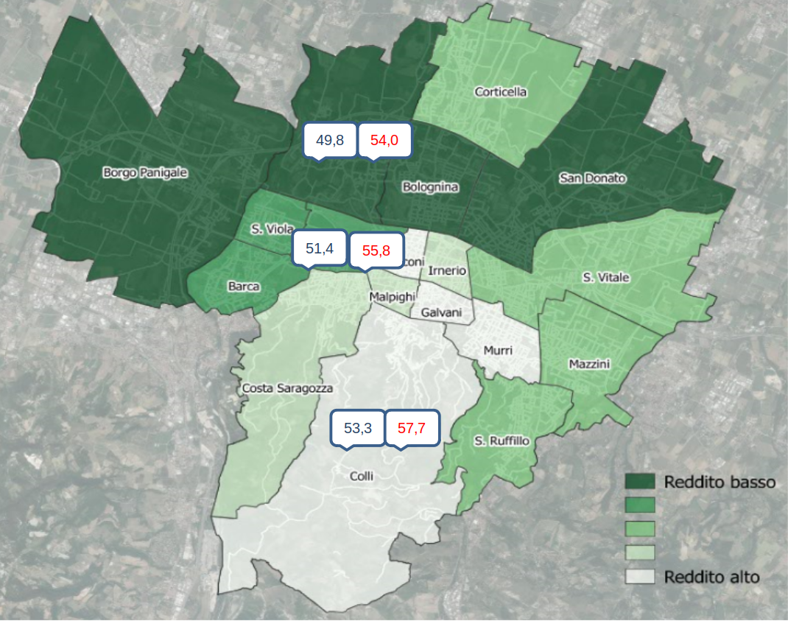
Aspettativa di vita a 30 anni - Bologna

Slide 46
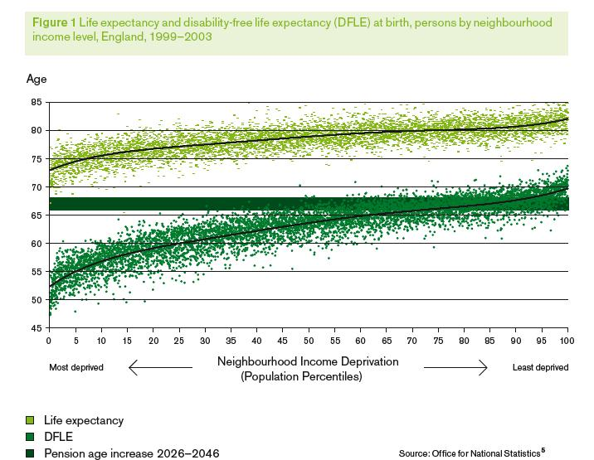
Il gradiente sociale

Slide 47
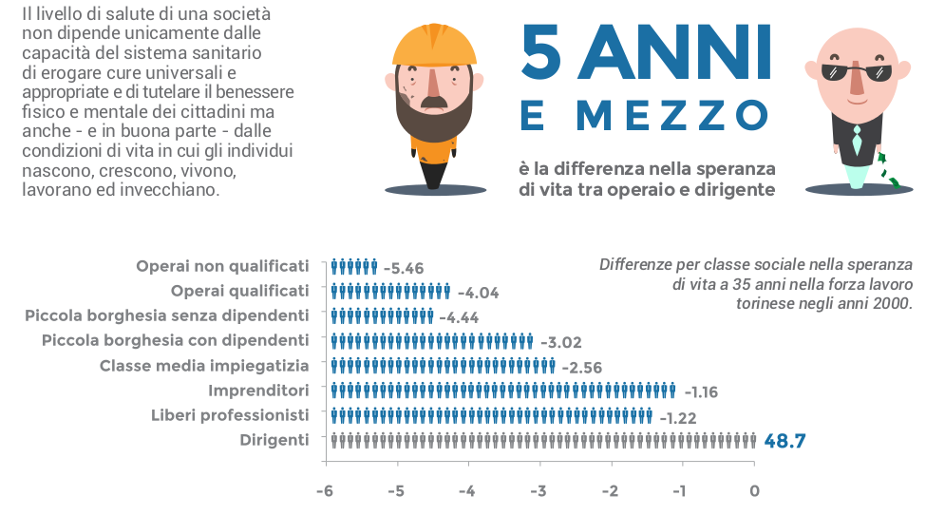
Lavoro e aspettativa di vita
Costa G., Bassi M., Censini G.F., Marra M., Nicelli A.L., Zengarini N. (a cura di), 2014, L'equità in salute in Italia. Secondo rapporto sulle disuguaglianze sociali in sanità, Fondazione Smith Kline, Franco Angeli, Milano.

Slide 48
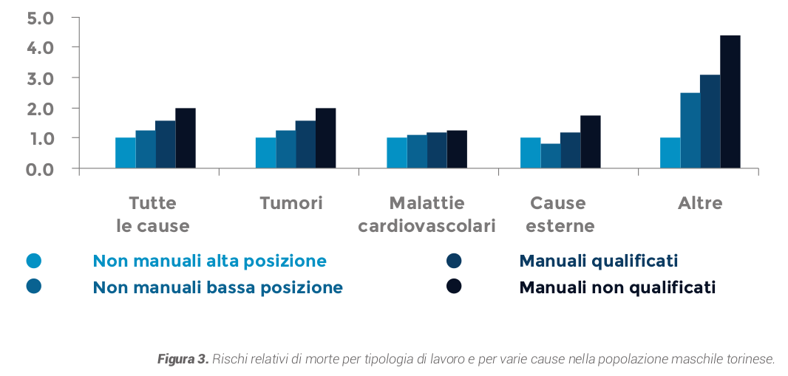
Lavoro e mortalità
Costa G., Bassi M., Censini G.F., Marra M., Nicelli A.L., Zengarini N. (a cura di), 2014, L'equità in salute in Italia. Secondo rapporto sulle disuguaglianze sociali in sanità, Fondazione Smith Kline, Franco Angeli, Milano.

Slide 49
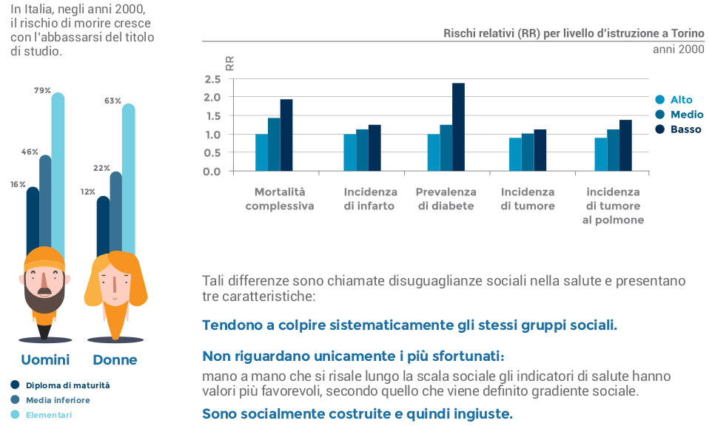
Istruzione e salute
Costa G., Bassi M., Censini G.F., Marra M., Nicelli A.L., Zengarini N. (a cura di), 2014, L'equità in salute in Italia. Secondo rapporto sulle disuguaglianze sociali in sanità, Fondazione Smith Kline, Franco Angeli, Milano.

Slide 50
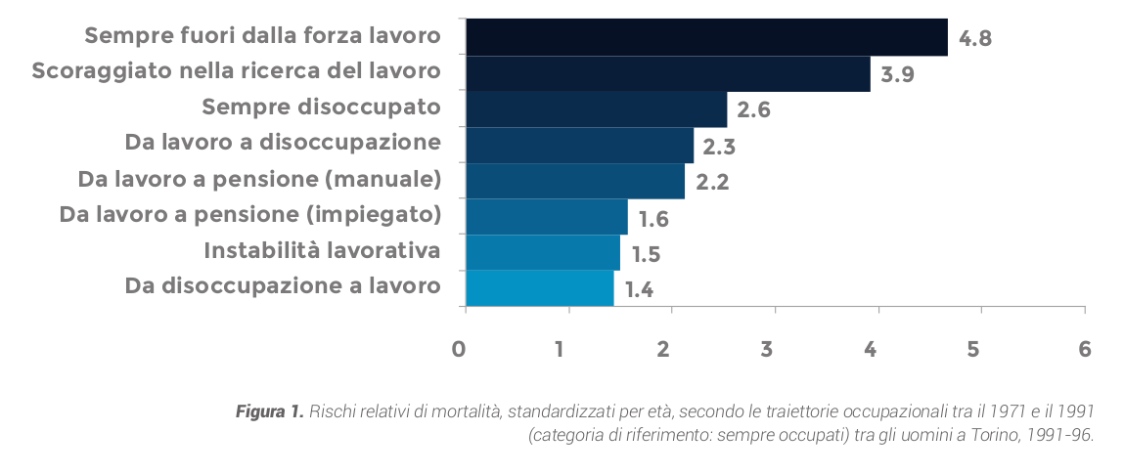
Mortalità e 'traiettorie occupazionali'

Slide 51
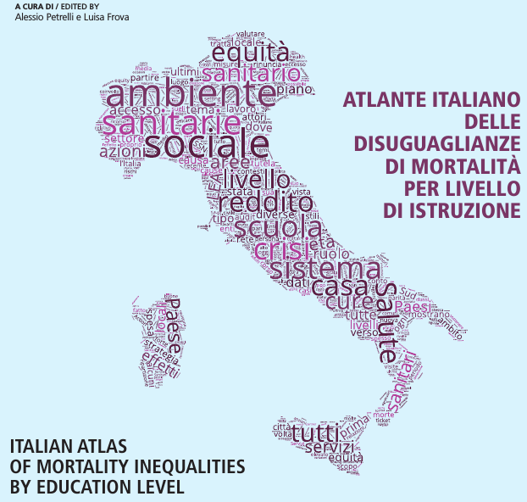
Le persone meno istruite di sesso maschile mostrano una speranza di vita alla nascita inferiore di 3 anni rispetto alle persone più istruite; nelle regioni del Sud, indipendentemente dal livello di istruzione, i residenti perdono un ulteriore anno di speranza di vita. Le disuguaglianze sociali nella mortalità sono presenti in tutte le regioni, ma sono più marcate in quelle più povere del Mezzogiorno.
Le differenze geografiche, al netto delle differenti strutture della popolazione per età e titolo di studio, producono differenziali di mortalità per tutte le cause da -15% a +30% nelle donne e da -13% a +26% negli uomini, rispetto alla media nazionale.
Si osserva un netto gradiente di mortalità con eccesso al Sud per le malattie cardiovascolari, dove vi sono aree in cui la mortalità tra i più istruiti è superiore a quella dei meno istruiti residenti in alcune aree del Nord. Al contrario, il gradiente è da Sud a Nord per la causa «Tutti i tumori» e per la maggior parte delle singole sedi tumorali.
In Italia, la mortalità per tutte le cause attribuibili al basso livello d’istruzione, al netto della struttura della popolazione per età, è del 13,4% nelle donne e del 18,3% negli uomini.

Slide 52
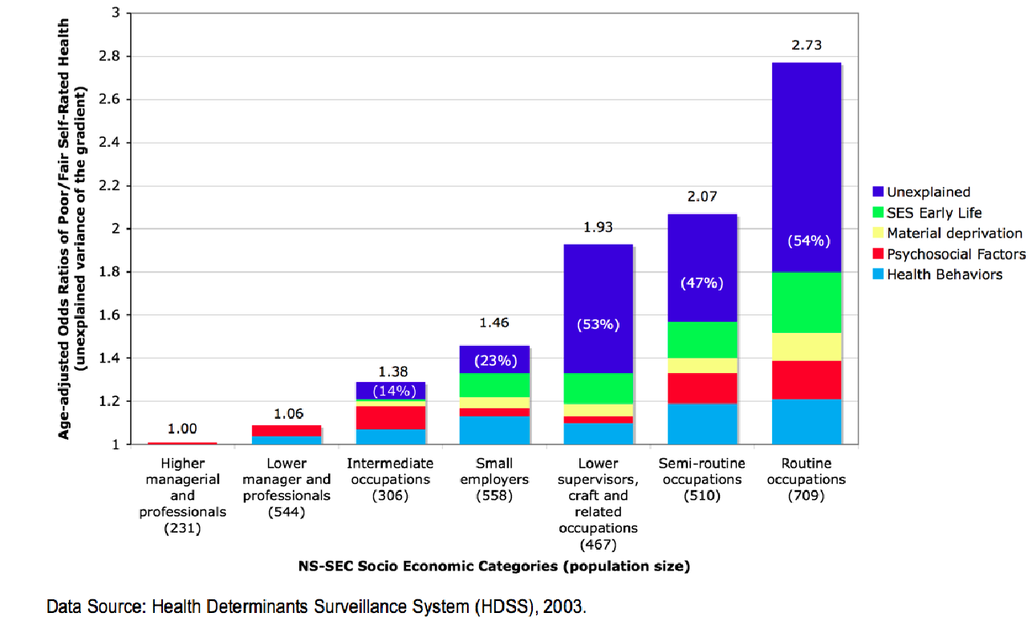
Gradiente socioeconomico di salute
Notes:
‹#›

Slide 53
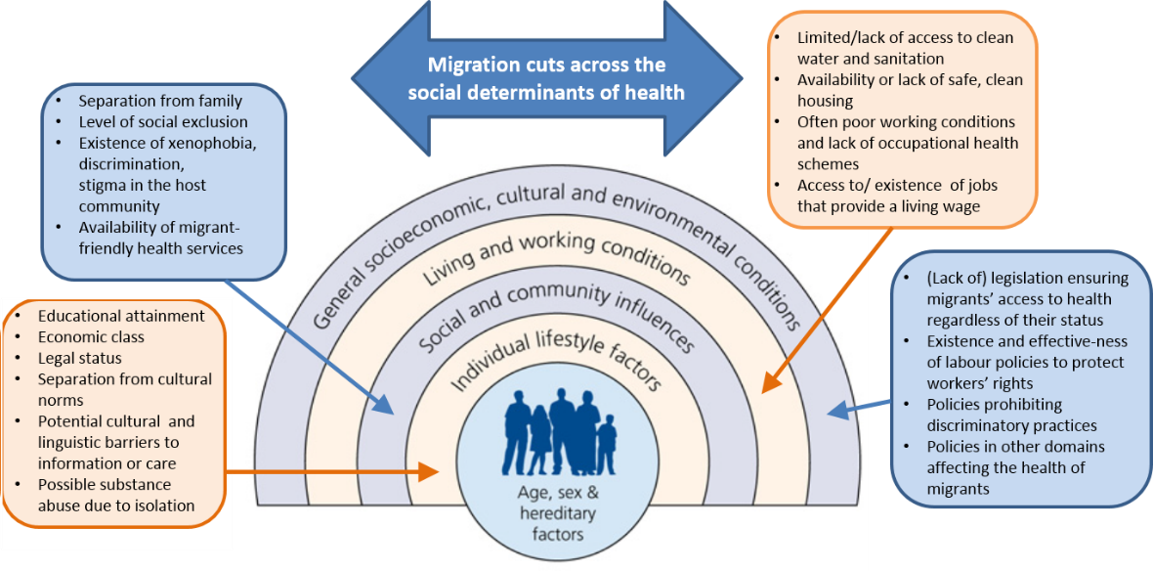
La migrazione come determinante di salute?
https://www.iom.int/social-determinants-migrant-health

Slide 54
CDs: TB, HIV, HBV, HCV, parassitarie e tropicali
alta prevalenza nei paesi di emigrazione e di transito
prevalenza maggiore rispetto alla popolazione residente*
alto rischio di contagio e di slatentizzazione nei paesi di immigrazione
ritardo nella diagnosi e maggiori complicanze (morte)
NCDs: obesità, diabete, neoplasie, SCA/stroke e cronico in generale
bassa prevalenza all’arrivo (ma comunque presente)
aumento prevalenza all’aumentare del tempo di permanenza nel paese ospite
bassa aderenza agli screening e ai programmi di prevenzione
ritardo in diagnosi, maggior rischio di complicanze e insorgenza precoce
Salute Materno infantile
maggior rischio di eventi avversi pre e peri natali
status socio-economico e di istruzione fattori protettivi
Salute mentale
alta prevalenza di disturbi di ansia, depressione, DSP
psicosi e schizofrenia frequenti
forte correlazione con percorso migratorio e condizioni nel paese di immigrazione
ritardo nella diagnosi

Slide 55
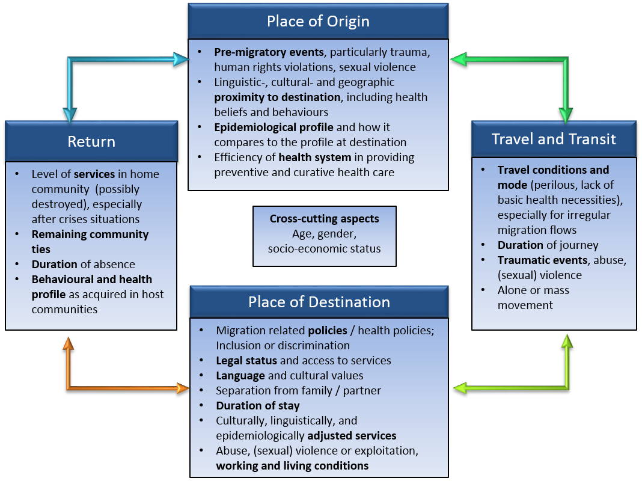
https://www.iom.int/social-determinants-migrant-health

Slide 56
Determinanti di salute e accesso alle cure
Diritto alla salute
Determinanti di salute
Accesso ad un’ adeguata quantità di cibo, sicuro e di qualità
Accesso a una casa, ad acqua potabile e servizi igienici
Lavoro e condizioni lavorative idonee e salubri
Educazione e accesso alle informazioni relative alla salute e alla comunità
Assistenza sanitaria
Diritto all’accesso alle cure adeguate e di qualità, su base non discriminatoria e con particolare attenzione a gruppi vulnerabili
Equo accesso a tutte le strutture e i servizi
Accesso ai farmaci e ai programmi di cura preventiva
Disponibilità: servizi, strutture e programmi, in adeguata quantità
Accessibilità: non discriminatori, fisicamente, finanziariamente
Accettabilità: sanitario, culturale, etico
Qualità: Scientificamente valide e appropriate

Slide 57
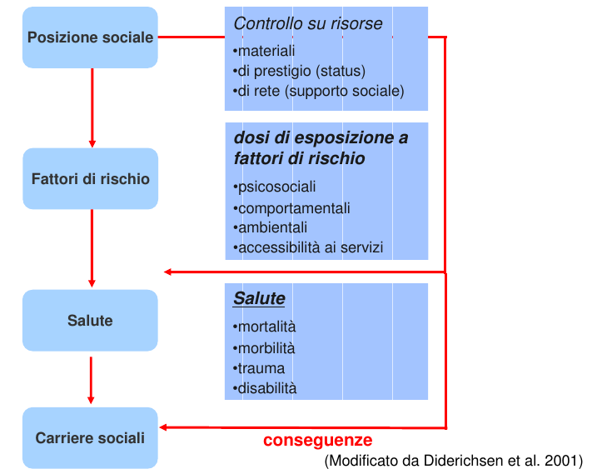
Posizione sociale e salute
Fonte: Costa, 2017

Slide 58
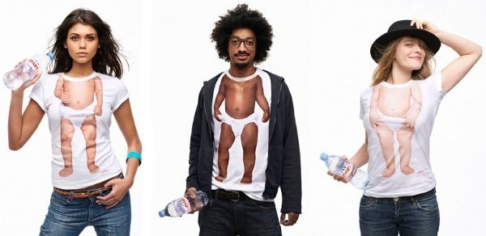
Life-course perspective
Socio-economic conditions act upon individuals' health status even at a distance in time. There is a described association between socio-economic conditions in early childhood and mortality in adulthood.
(D. Kuh et al., BMJ 2002; 325:1076-80)

Slide 59
10 tips for staying healthy
1. Don't smoke. If you can, stop. If you can't, cut down. | 1. Don't be poor. If you can, stop. If you can't, try not to be poor for long.
2. Follow a balanced diet with plenty of fruit and vegetables. | 2. Don't have poor parents.
3. Keep physically active. | 3. Own a car.
4. Manage stress by, for example, talking things through and making time to relax. | 4. Don't work in a stressful, low paid manual job.
5. If you drink alcohol, do so in moderation. | 5. Don't live in damp, low quality housing.
6. Cover up in the sun, and protect children from sunburn. | 6. Be able to afford to go on a foreign holiday and sunbathe.
7. Practise safer sex. | 7. Practice not losing your job and don't become unemployed.
8. Take up cancer screening opportunities. | 8. Take up all benefits you are entitled to, if you are unemployed, retired or sick or disabled.
9. Be safe on the roads: follow the Highway Code. | 9. Don't live next to a busy major road or near a polluting factory.
10. Learn the First Aid ABC: airways, breathing, circulation. | 10. Learn how to fill in the complex housing benefit/asylum application forms before you become homeless and destitute.
Donaldson, 1999
Gordon, 1999

Slide 60
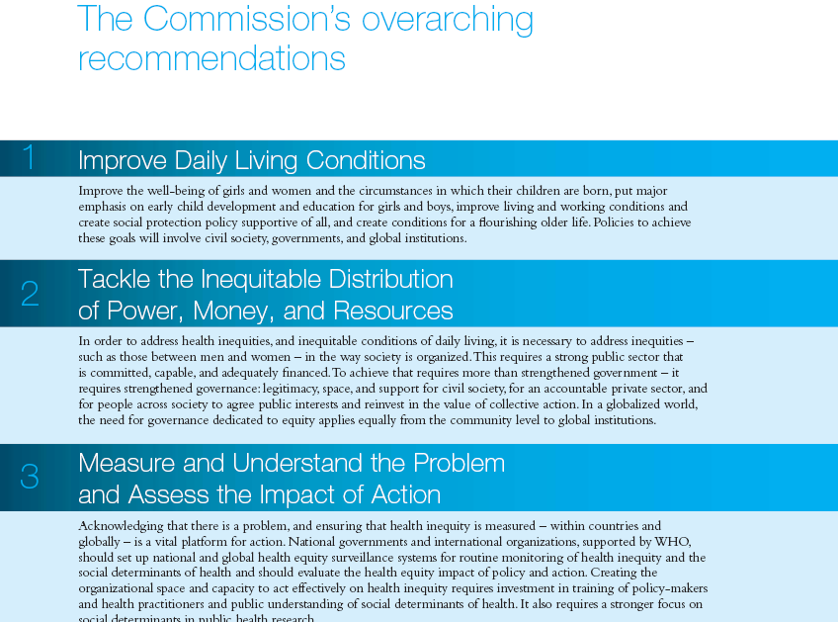

Slide 61
Che fare? Politiche di salute
Analizzare lo stato di salute e di accesso ai servizi di salute usando una lente di equità
Agire sui determinanti primari, cioè più a monte, delle disuguaglianze e delle iniquità
Investire su un’offerta equa, ma anche sulla domanda di servizi
Investire nei periodi di maggiore vulnerabilità lungo il corso della vita
Investire nelle malattie della povertà
Investire nei gruppi sociali più esposti a marginalizzazione sociale
Assicurare l’accesso a cure di qualità
Usare obiettivi e indicatori di equità
(Adattato da Cattaneo A., 2008)‏

Slide 62
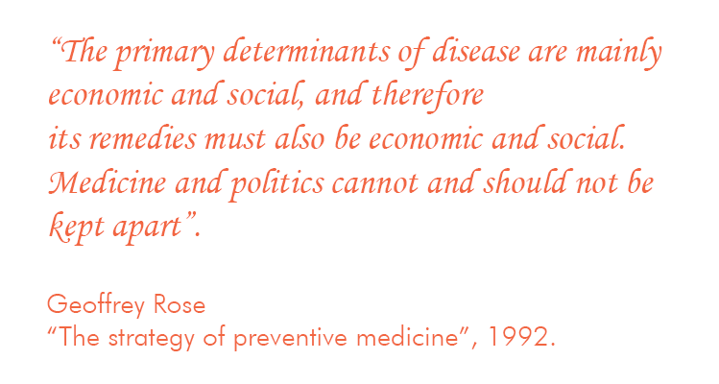

Slide 63
“L’equità nel diritto alla salute: il contrasto alle disuguaglianze nella città di Bologna”
Progetto iniziato ‘dal basso’ per iniziativa dell’associazione Centro di Salute Internazionale e Interculturale (CSI-APS) e del Dipartimento di Sanità Pubblica dell’AUSL di Bologna, sulla scorta di un’esperienza pilota a Pescarola;
Seguendo l’approccio della ricerca-azione, e la necessità di un coinvolgimento precoce di attori istituzionali con un ruolo sulle dinamiche oggetto di studio, coinvolgimento dell’Università e del Comune di Bologna;
Il progetto fa capo al Tavolo di Promozione della Salute, ed è retto da una convenzione, con relativo cofinanziamento, tra il Dipartimento di Storia Culture Civiltà (DISCI) dell’Università di Bologna, il Comune di Bologna, l’AUSL di Bologna e il Policlinico S.Orsola-Malpighi

Slide 65
Obiettivi e struttura del progetto
Fase I (2017-’19)
Analisi quantitativa
Fase II
(2020-’22)
Analisi qualitativa
Obiettivi
Descrivere le differenze negli esiti di salute e nell’accesso ai servizi sociosanitari nelle diverse aree del Comune di Bologna
Realizzare, nelle aree a maggiore vulnerabilità e peggiori condizioni di salute, un approfondimento per identificare i determinanti che agiscono a livello territoriale nello sviluppo delle disuguaglianze di salute.
Individuare, di concerto con i decisori e la popolazione, proposte di politiche e interventi di contrasto alle disuguaglianze e promozione della salute e dell’equità.
Verificare la possibilità di un sistema di sorveglianza a partire dai dati correnti.
Fase III
(2022-’23
Interventi di contrasto

Slide 66
Caratteristiche principali
Metodologie quali-quantitative
Gruppo di lavoro misto (sanità pubblica, antropologia medica, epidemiologia, statistica)
Ricerca-azione
Lavoro di concerto con decisori politici e dei Servizi

Slide 67
Fase I: Gli indicatori comunali
Indicatori di fragilità sociale
% pop. 65 anni che vive sola;
Ricambio della pop. italiana tra i 20 e i 64 anni;
Ricambio della pop. extracomunitaria tra 20 e 64 anni;
% pop. residente straniera tra 0-19 anni sulla pop. tot. tra 0-19 anni;
% laureati tra 25-44 anni su pop totale tra 25-44 anni;
% minori in famiglie monogenitoriali sul tot. dei minori;
% abitazioni non occupate;
% abitazioni occupate in affitto;
% contribuenti con reddito inferiore a 11.876 euro;
% famiglie con reddito medio pro capite inferiore a 12.509 euro.
Indicatori di fragilità demografica
Variazione % della pop. residente dal 1/1/2011 - 31/12/2015;
Saldo naturale medio annuo quinquennio 2011-2015;
Percentuale della popolazione residente con 80 anni e oltre al 31/12/2014.

Slide 68
Indicatori sanitari e metodi
Indicatori sanitari
Prevalenza diabete;
Incidenza IMA;
Incidenza Ictus;
Incidenza tutti i tumori;
Fragilità >50%;
Poliprescrizione farmacologica;
Accesso PS;
Accesso PS codici bianchi e verdi;
Utilizzo specialistica (esclusi esami di lab.);
Tassi di adesione screening mammella e colon retto.
Metodi
Tassi standardizzati per sesso ed età di prevalenza, incidenza, utilizzo dei servizi;
SMR (Standardized Morbidity Ratios): Compara il numero di casi osservati nella popolazione in esame con il numero di casi attesi in essa, se avesse sperimentato i livelli di mortalità, morbilità e accesso ai servizi della popolazione di riferimento;
BMR (Bayesian Morbidity Ratio): rappresenta una stima smoothed (lisciata) del rischio relativo (RR), e viene preferito al rapporto standardizzato di mortalità (SMR) perché consente di risolvere eventuali problemi di stabilità nelle stime in aree geografiche piccole o con un numero esiguo di osservazioni.
Correlazioni lineari

Slide 69
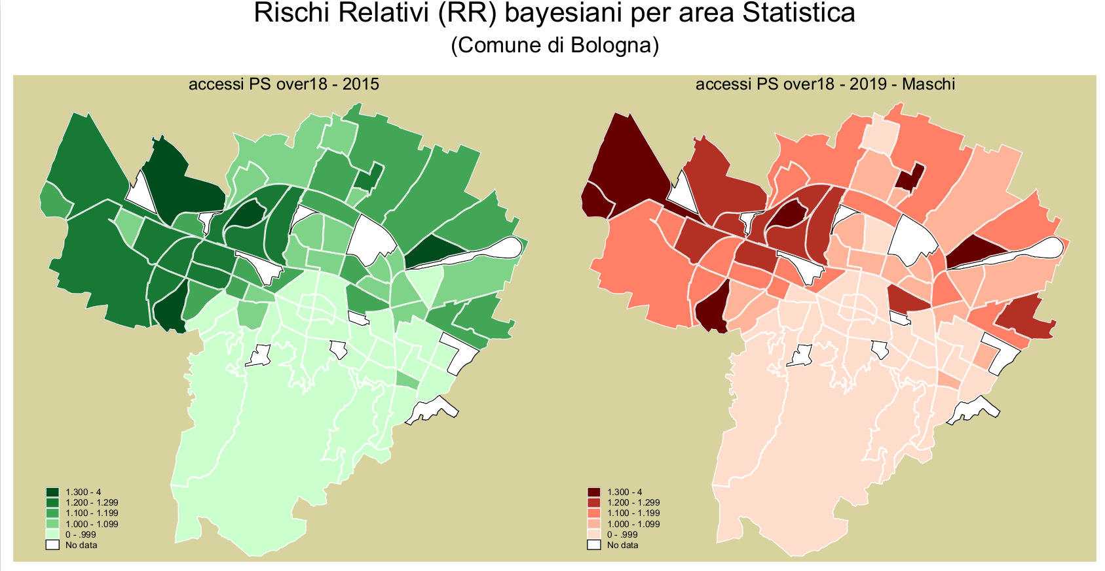

Slide 70
Alcune considerazioni
Per quasi tutti gli indicatori esiste un evidente gradiente nord-sud e tra centro e le periferie nord ovest ed est;
Le aree in cui compaiono maggiori esiti sanitari negativi sono anche le aree con un maggior consumo di prestazioni sanitarie. Il fenomeno potrebbe essere dovuto sia a possibili maggiori bisogni che ad un maggior uso dei servizi non appropriato/efficace che ad una inadeguata prevenzione e/o presa in carico della popolazione in campo sociale e sanitario;
Le aree con indici peggiori tendono ad essere vicine ad altre aree che appaiono vulnerabili (cluster);
Interventi in grado di migliorare le condizioni di salute nelle aree più vulnerabili potrebbero anche ridurre il consumo di risorse sanitarie.

Slide 71
Fase 2 (2020-2022)
Ricerca di stampo etnografico-qualitativo in 6 aree della città
Come sono state scelte?
Con che metodi abbiamo lavorato?

Slide 72
Ricerca-azione
Epistemologia → Ribalta approccio positivista
Relazione tra conoscenza e cambiamento → trasformazione del reale
Partecipazione → conflitto
Trasponibile MA contestuale → rischio di autoreferenzialità
Chiara Bodini, Fran Baum, Ronald Labonté, David Legge, David Sanders & Amit Sengupta (2019): Methodological challenges in researching activism in action: civil society engagement towards health for all, Critical Public Health, DOI: 10.1080/09581596.2019.1650892

Slide 73
Aree di ricerca
Pescarola
Navile
Via del Lavoro, Via Mondo
San Donato San Vitale
Zanardi Porto-Saragozza
Irnerio 1
Santo Stefano
Villaggio della Barca Borgo Panigale-Reno
Cavedone
Savena

Slide 74
Domande di ricerca
Quali determinanti sociali intervengono a livello locale sulla salute e in che modo?
Come si configura il lavoro dei servizi e di altre realtà locali sul territorio?
integrazione, lettura bisogni, criticità
Sono presenti dispositivi di partecipazione e coinvolgimento degli/lle abitanti?
Come è intervenuta la pandemia?
Capitale sociale
«La somma delle risorse, attuali e virtuali, che fanno capo a un individuo o a un gruppo in quanto questo possiede una rete durevole di relazioni, conoscenze e reciproche riconoscenze più o meno istituzionalizzate, e cioè la somma di capitali e poteri che una simile rete permette di mobilitare» (Bourdieu e Wacquant, 1992, 87)

Slide 75
Determinanti Sociali della Salute
SDH (alcuni esempi)
Istituzioni
servizi socio-sanitari non prossimi
trasporto pubblico carente
welfare trap
burocratizzazione
Vita e lavoro
povertà economica
ghettizzazione (ERP)
carenza di luoghi di aggregazione
Reti Sociali
solitudine e isolamento
razzismo
Stili di vita individuali
disturbi di accumulo
alimentazione poco sana
Notes:
Determinanti Sociali della Salute
«I determinanti sociali della salute (SDH) sono i fattori non medici che influenzano i risultati sanitari. Sono le condizioni in cui le persone nascono, crescono, lavorano, vivono e invecchiano, e l'insieme più ampio di forze e sistemi che modellano le condizioni della vita quotidiana. Queste forze e sistemi includono politiche e sistemi economici, programmi di sviluppo, norme sociali, politiche sociali e sistemi politici» (WHO)

Slide 76
Aree coinvolte
Due casi studio:
Pescarola (Navile)
Cavedone (Savena)

Slide 78
Pescarola (Navile)
Fase 1: diversi indicatori sopra la media cittadina
Residenti in comparti ERP 26 %
‘Casa della Salute’

Slide 79
Notes:
Determinanti Sociali della Salute
«I determinanti sociali della salute (SDH) sono i fattori non medici che influenzano i risultati sanitari. Sono le condizioni in cui le persone nascono, crescono, lavorano, vivono e invecchiano, e l'insieme più ampio di forze e sistemi che modellano le condizioni della vita quotidiana. Queste forze e sistemi includono politiche e sistemi economici, programmi di sviluppo, norme sociali, politiche sociali e sistemi politici» (WHO)

Slide 80
Grazie!
“To do nothing is as much a political decision as to challenge an issue head-on”.
Delamothe T., 2002
Leonardo Mammana
Matteo Valoncini

